Slide 1
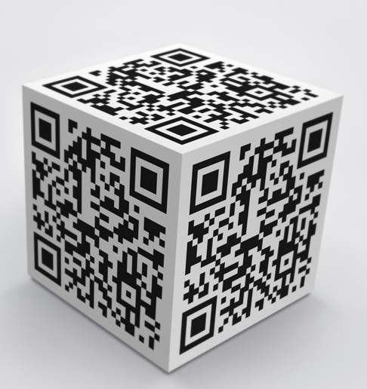
QR code 만들기

Slide 2
QR 코드
Quick Response의 약자로 ‘빠른 응답‘을 얻을 수 있다는 의미이며, 정사각형 모양의 흑백 격자무늬 패턴으로 되어 있는 마크임.
문자 최대 4,296자, 한자 최대 1,817자, 숫자 최대 7,089자 기록 가능
사진정보, 인터넷주소, 지도 정보, 명함 정보 등 이용

Slide 3
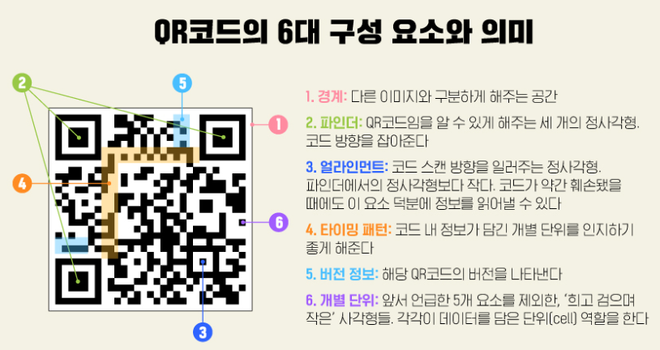
QR 코드 원리

Slide 4
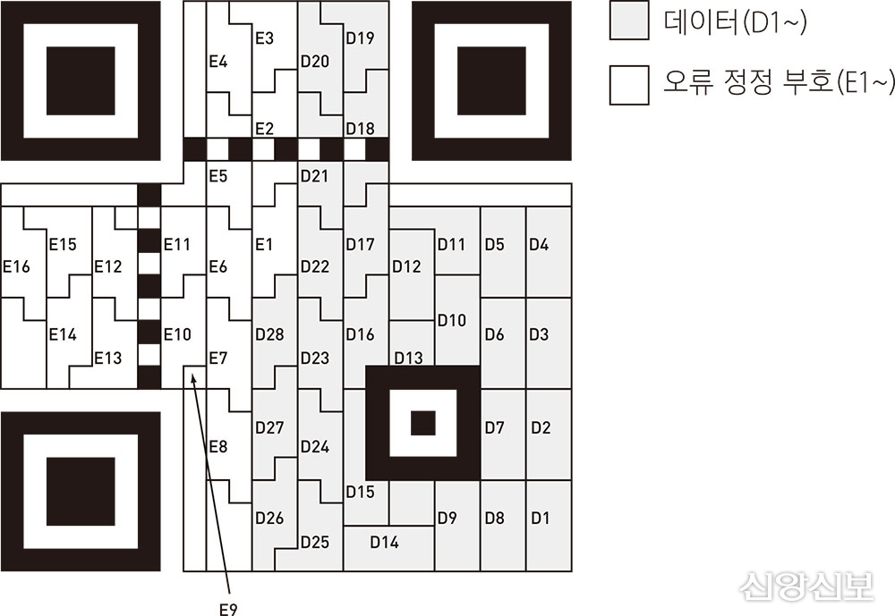
QR 코드 원리

Slide 5
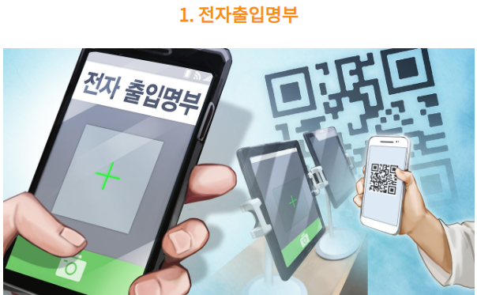
QR 코드 활용

Slide 6
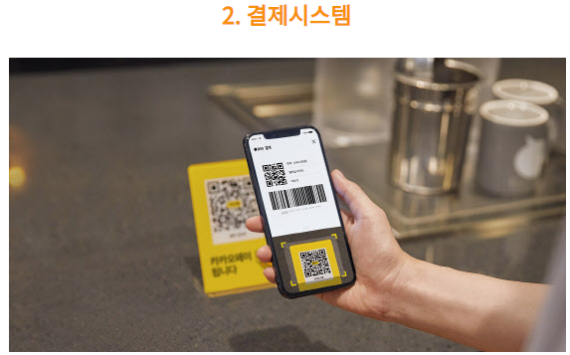
QR 코드 활용

Slide 7
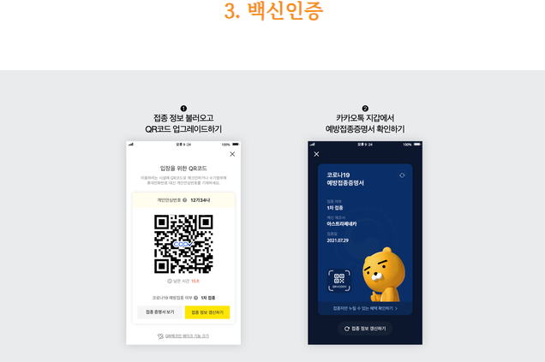
QR 코드 활용

Slide 8

QR 코드 활용

Slide 9
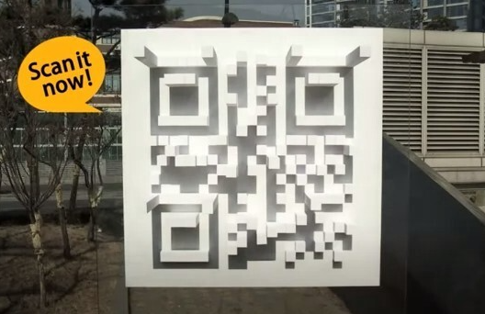
QR 코드 활용

Slide 10
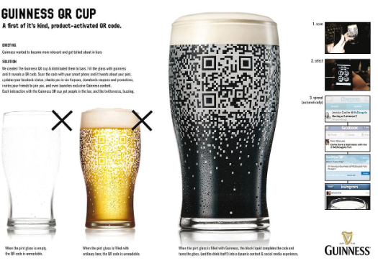
QR 코드 활용

Slide 11
myQRcode.py
import qrcode
qr_data = 'www.naver.com'
qr_img = qrcode.make(qr_data)
save_path = '.\\' + qr_data + '.png'
qr_img.save(save_path)

Slide 12
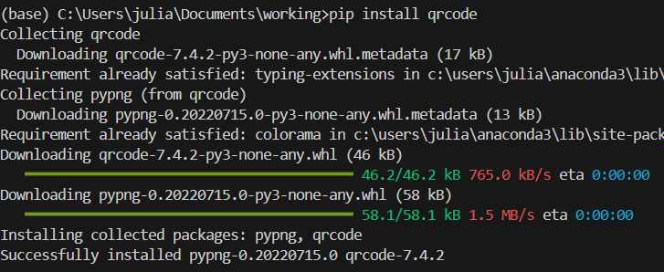
터미널에서
pip install qrcode

Slide 13
pip
pip는 파이썬(python)으로 작성된 패키지 소프트웨어를 설치 · 관리하는 패키지 관리 시스템이다.
Python Package Index (PyPI)에서 파이썬 패키지를 볼 수 있다.
파이썬 3.4 이후 버전은 pip를 기본적으로 포함한다.

Slide 14
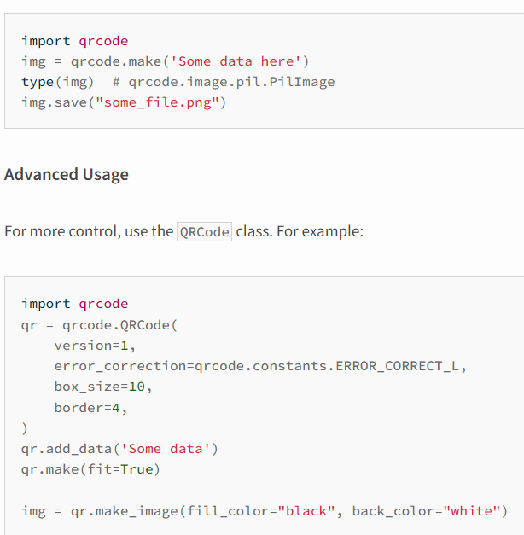

Slide 15
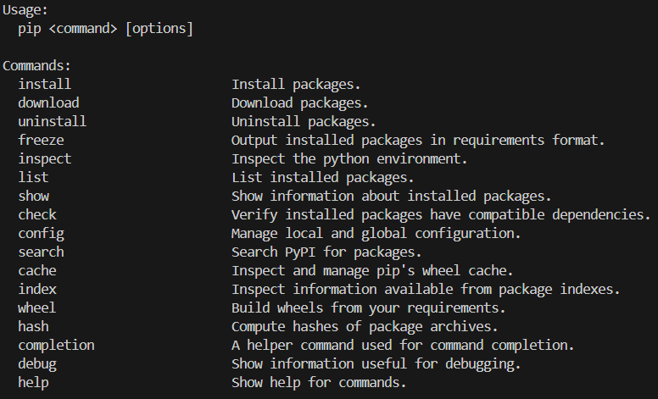
pip

Slide 16
>> pip show qrcode >> pip list >> pip uninstall qrcode

Slide 17
상대주소 vs 절대주소
QRcode\*
save_path = ‘QRcode\\' + qr_data + '.png’
C:\Temp\*
save_path = ‘C:\\Temp\\' + qr_data + '.png’

Slide 18
데이터 변경
import qrcode
qr_data = 'ejchoi@kmh.hs.kr'
qr_img = qrcode.make(qr_data)
save_path = ＇QRcode\\' + qr_data + '.png'
qr_img.save(save_path)

Slide 19
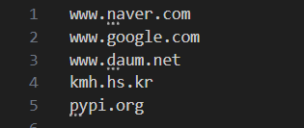
QR코드 한번에 여러 개 생성
새파일 qrList.txt

Slide 20
myQRcode2.py
import qrcode
file_path = r'QRcode\\qrList.txt'
f = open(file_path, 'rt', encoding='UTF8')
read_lines = f.readlines()
for line in read_lines :
line = line.strip()
print(line)
f.close()

Slide 21
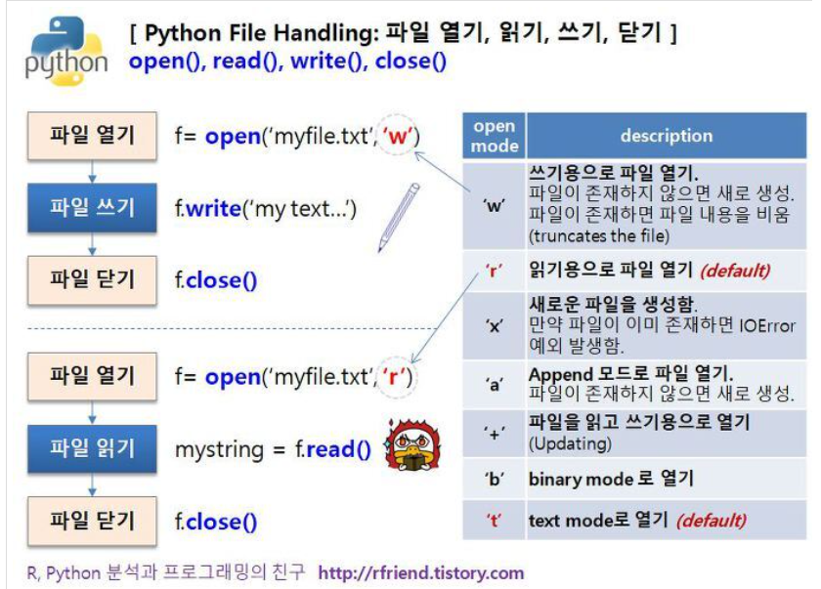

Slide 22
myQRcode2.py
import qrcode
file_path = r'QRcode\\qrList.txt'
with open(file_path, 'rt', encoding='UTF8') as f :
read_lines = f.readlines()
for line in read_lines :
line = line.strip()
print(line)

Slide 23
myQRcode3.py
file_path = r'QRcode\\qrList.txt'
with open(file_path, 'rt', encoding='UTF8') as f :
read_lines = f.readlines()
for line in read_lines :
line = line.strip()
print(line)
qr_data = line
qr_img = qrcode.make(qr_data)
save_path = 'QRcode\\' + qr_data + '.png'
qr_img.save(save_path)

